Slide 1
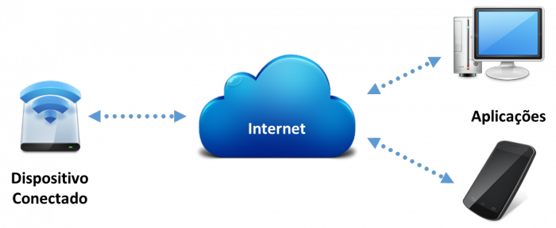
IoT –Internet of Things
Internet das coisas.
Álisson ferreira lima –tt3

Slide 2
O que é Internet?
A Internet é uma grande rede de computadores. Na verdade ela é um conjunto de redes que se conectam entre si formando uma imensa teia que possibilita que de qualquer lugar do mundo você possa conectar com outros computadores em qualquer parte do planeta, ou seja, trocar dados e mensagens utilizando um protocolo.
Atualmente é possível encontrar computadores ligados à Internet em quase todos os lugares (empresas, lares, escolas, universidades, clubes, igrejas, etc) do cotidiano. As pessoas que já utilizam esse meio de comunicação experimentam cada vez mais alterações em seu modo de vida por meio da internet.

Slide 3
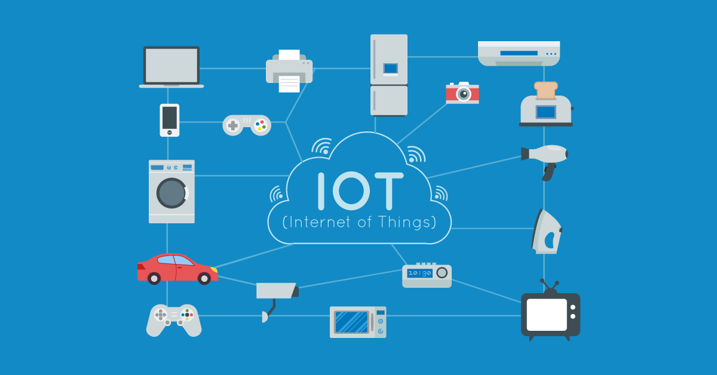
O que são as “coisas”?
A definição de “coisas” de IoT, é basicamente tudo o que possa ser conectado à internet, como relógios, geladeiras, etc. Essas “coisas” estarão conectadas e comunicando entre si e com o usuário, através de sensores inteligentes e softwares que transmitem dados para uma rede.

Slide 4
Sensores.
Os sensores são os soldados da "Internet das Coisas", as peças de hardware que fazem o trabalho crítico dos processos de monitoramento, medições e coleta de dados.
Os sensores são dispositivos sofisticados que são frequentemente usados para detectar e responder a sinais elétricos ou ópticos. Um sensor converte o parâmetro físico (por exemplo: temperatura, pressão sanguínea, umidade, velocidade, etc.) em um sinal que pode ser medido eletricamente. Vamos explicar o exemplo da temperatura.

Slide 5
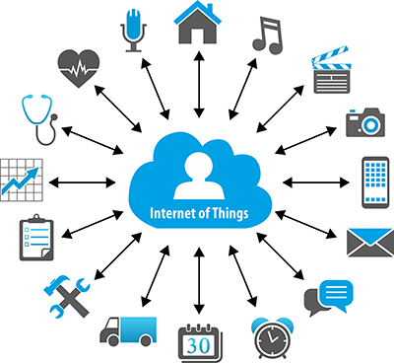

Slide 6
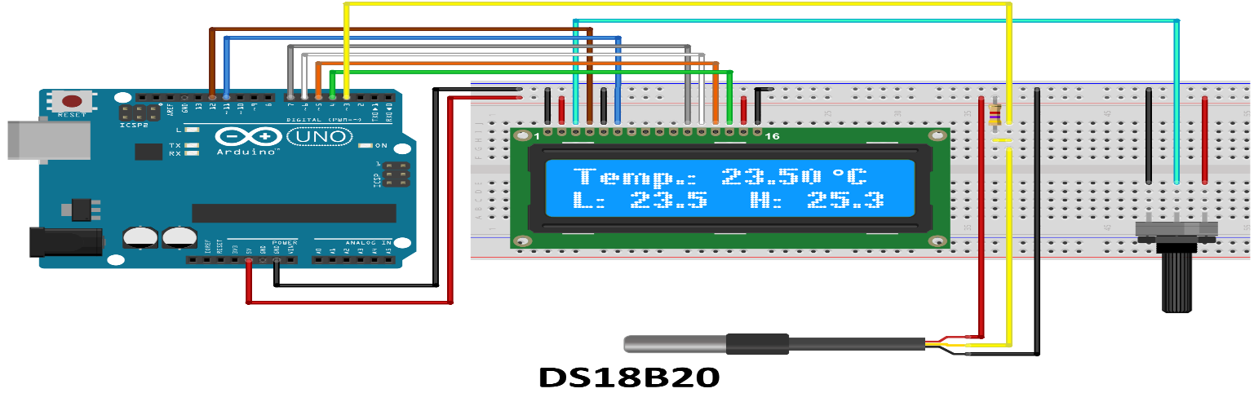
Tipos de sensores.
• Sensores de proximidade:
Esses sensores detectam movimento e são frequentemente usados em uma configuração de varejo.
• Acelerômetro e giroscópio:
O acelerômetro é um instrumento utilizado para detectar vibrações, inclinação e aceleração linear. É usado para a execução do podômetro, do nivelamento, do alerta da vibração, do antirroubo, entre outros.
• Sensores de temperatura:
Esses dispositivos podem ser usados em quase todos os ambientes IoT, desde o chão de fábrica até os campos agrícolas. Nas fábricas, esses sensores podem medir continuamente a temperatura de uma máquina para garantir que ela permaneça dentro de um limite seguro.

Slide 7
MCU- Micro Control Unit
Microcontrolador é um pequeno computador em um único circuito integrado o qual contém um núcleo de processador, memória e periféricos programáveis de entrada e saída. Microcontrolador é um tipo especial de circuito integrado, pois vem com a possibilidade de ser programado para desempenhar tarefas específicas.
• Arduino: O Arduino é uma plataforma de prototipagem open-source, seu software multiplataforma é flexível e fácil de usar. Ele é destinado para pessoas interessadas em criar objetos ou ambientes interativos, com o Arduino você pode interagir com luzes, motores entre outros objetos eletrônicos.
• Raspberry Pi: O raspberry é unidade processável do tamanho de um cartão de crédito, que pode ser conectado a um monitor ou televisor compatível com HDMI, é um hardware integrado de uma placa única, a principal ideia do Raspberry é ensinar computação e ciencias similares através de uma computação real.

Slide 8
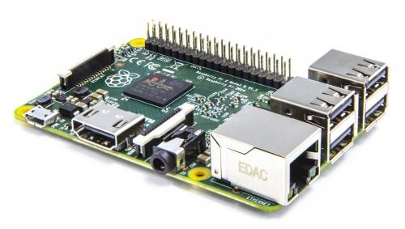
SBC- Single Board Computer
Computador de placa única é um computador onde todos os componentes eletrônicos necessários para o seu funcionamento estão situados numa única placa de circuito impresso.
Broker: É o dispositivo que faz o intermédio de conexões (do dispositivo para a internet).

Slide 9
Topologia Física.
Exemplo de implementação residencial de IoT.

Slide 10
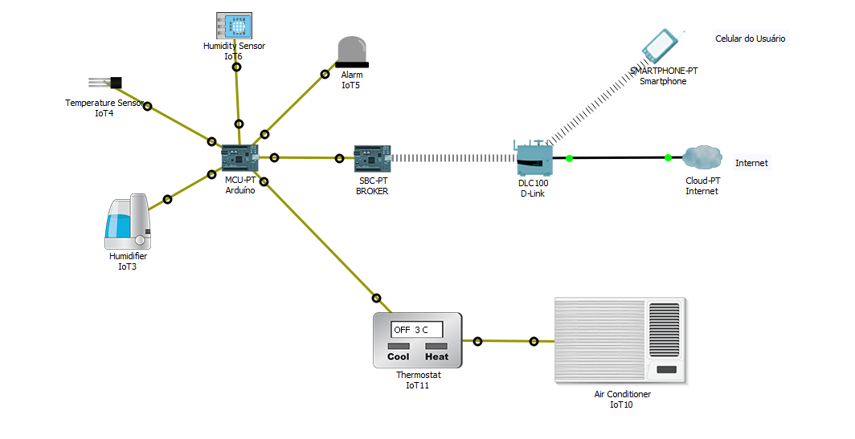

Slide 11
Cenário
O cenário é constituído por um roteador doméstico, um microcontrolador (arduino), que é o circuito programável de entrada e saída, um computador de placa única (broker), que é o dispositivo que faz o intermédio de conexões (do dispositivo para a internet), e as “coisas” (sensores, humidificador, ar-condicionado, alarme de incêndio, etc.). O usuário pode controlar todos os sensores através de seu celular em qualquer lugar, no cenário as funções foram automatizadas, há um sensor de temperatura que esfriará ou aquecerá o ar-condicionado de acordo com a temperatura ambiente, podendo também ser alterado de acordo com a vontade do usuário. Há também um sensor de humidade que acionará automaticamente o humidificador de ar de acordo com a humidade de ar e também um alarme para alertar o usuário caso haja falhas no sistema.

Slide 12
O que é IoT?
Ao meu ver IoT, serve para que haja uma conexão entre “coisas” à internet, de uma maneira fácil e ágil, justamente para facilitar a vida de um usuário, ou seja, é uma revolução tecnológica com o objetivo de conectar dispositivos do dia-a-dia à internet. A base para o funcionamento da IoT são sensores e dispositivos, que tornam a comunicação entre as “coisas” possível. Além disso, é preciso um sistema de computação para analisar os dados recebidos e gerenciar as ações de cada objeto conectado a essa rede e está evoluindo cada vez mais, grandes investimentos estão sendo feitos em empresas focadas em IoT.

